Slide 1

GUIDA UTILIZZO TSP 2.0
Enti ospitanti
Link di accesso: https://unical.tsp.esse3.cineca.it
GUIDA UTILIZZO TSP 2.0 – ENTI OSPITANTI

Slide 2
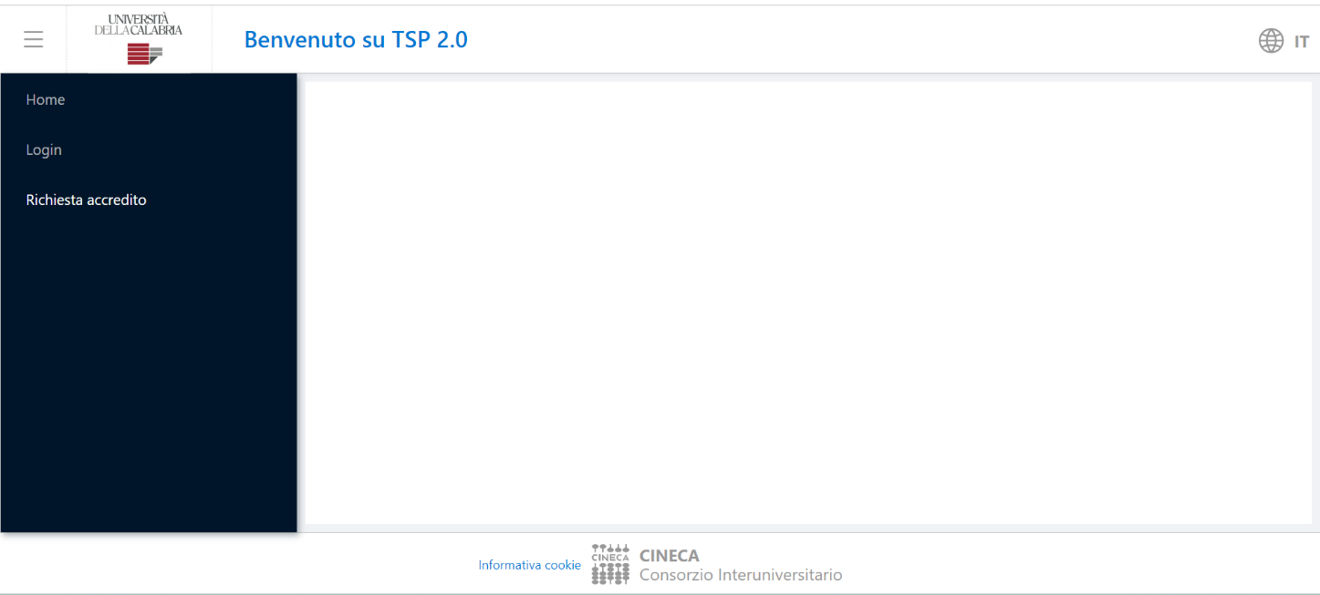
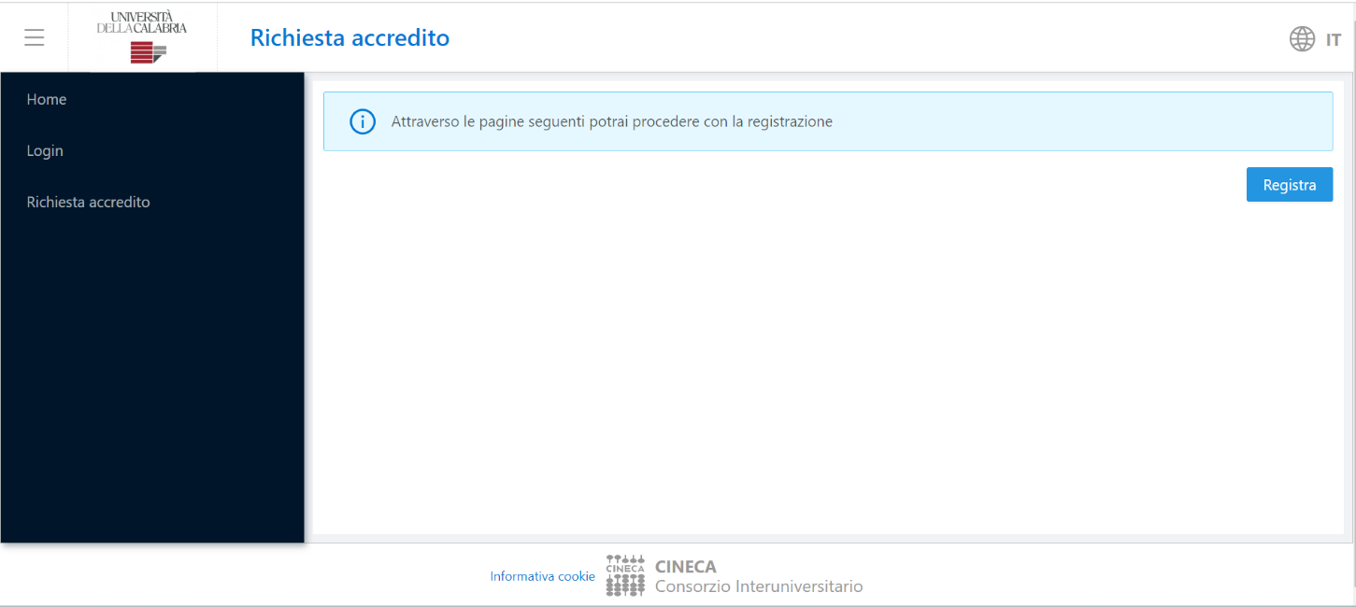
Link di accesso: https://unical.tsp.esse3.cineca.it
1. Richiesta accredito azienda
Sulla home, cliccare su «Richiesta accredito».
Successivamente, cliccare su «Registra».
GUIDA UTILIZZO TSP 2.0 – ENTI OSPITANTI

Slide 3
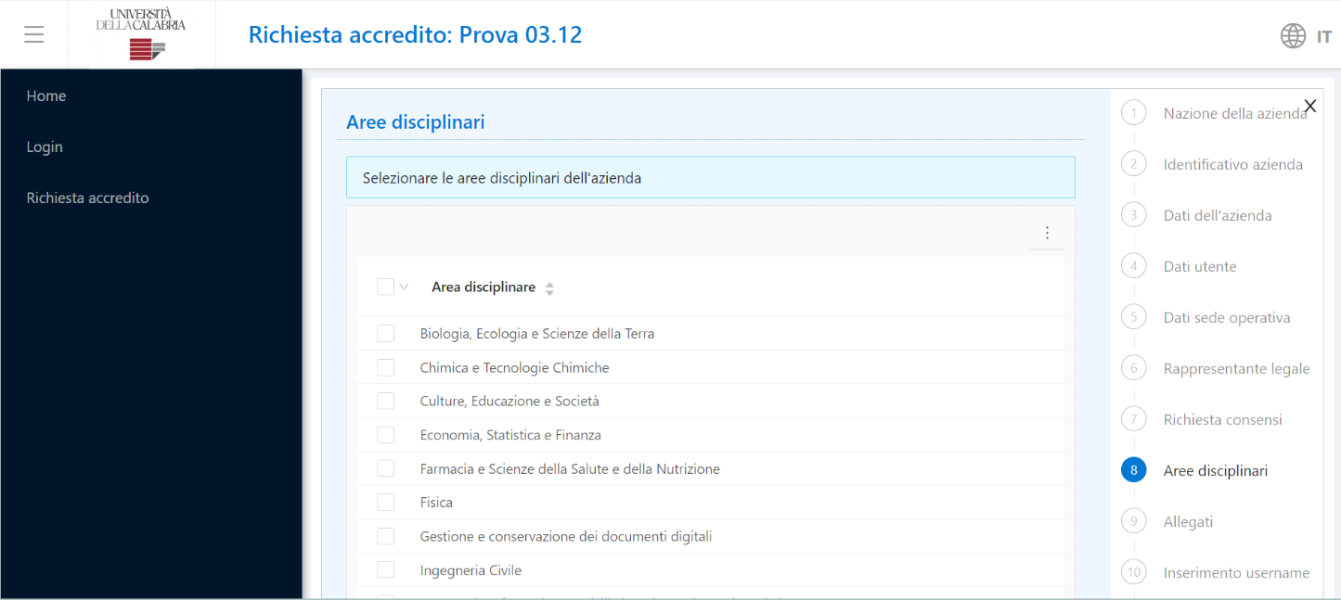
Procedere con l’inserimento dei dati richiesti nelle varie pagine, prestando attenzione a selezionare la corretta Area disciplinare (corrispondente al Dipartimento con cui ci si vuole convenzionare; qualora l’interesse fosse su più di tre Aree, selezionare tutto l’Ateneo).
N.B. Inserire negli allegati la Manifestazione di interesse compilata secondo l’apposito modello.
Al termine del processo di registrazione conservare username e password forniti dal sistema poiché, una volta che l’Ufficio preposto avrà approvato la richiesta, SERVIRANNO PER ACCEDERE.
Se la richiesta di accredito è accettata dall’Ateneo, si potrà accedere al sistema e procedere con l’istituzione di una o più convenzioni, la pubblicazione delle opportunità di tirocinio e l’avvio del tirocinio con studentesse e studenti.
GUIDA UTILIZZO TSP 2.0 – ENTI OSPITANTI

Slide 4
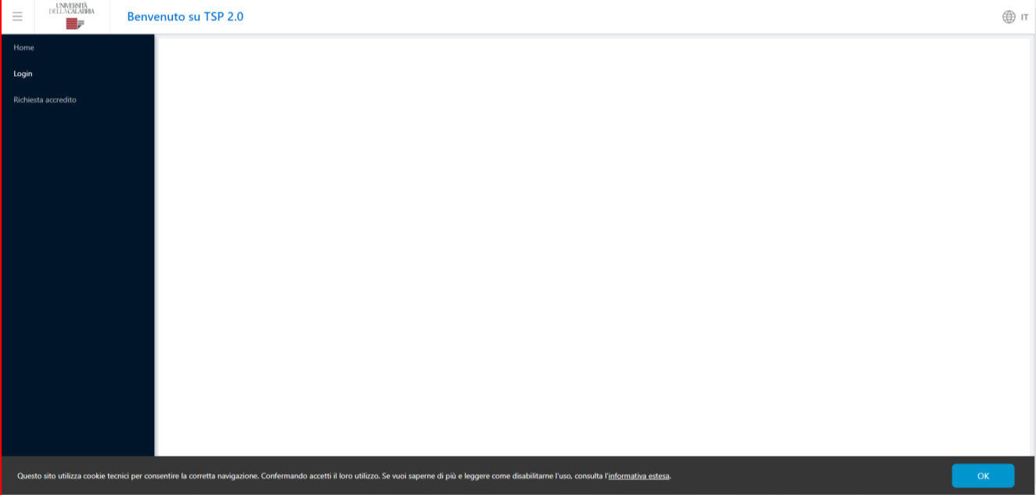
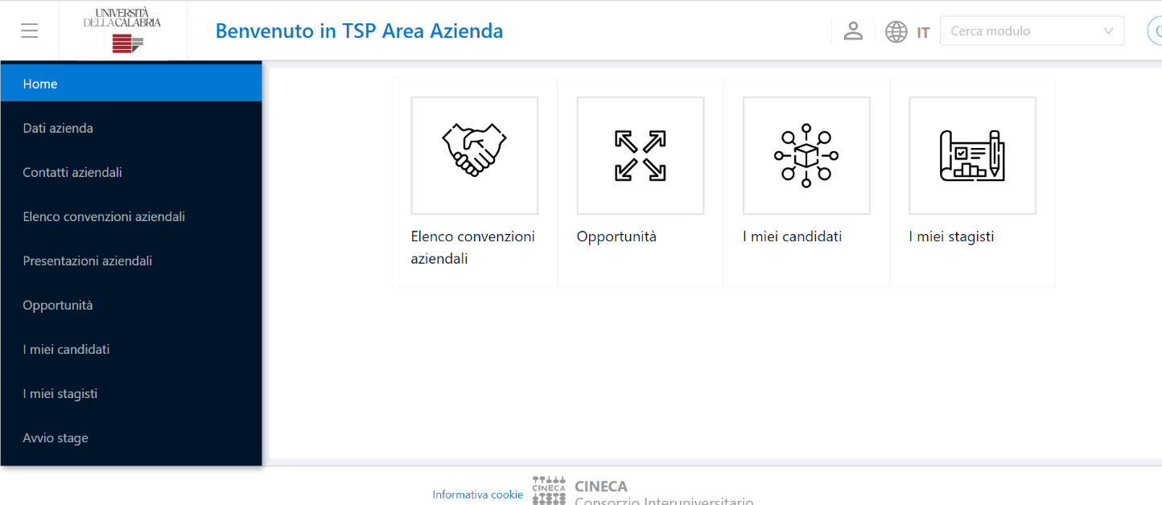
2. Stipula e istituzione di una convenzione
Fare il login con le proprie credenziali (le credenziali sono personali e legate al singolo utente/contatto; in qualsiasi momento può essere aggiunto un nuovo contatto, ad es. un tutor).
Apparirà questa schermata:
GUIDA UTILIZZO TSP 2.0 – ENTI OSPITANTI

Slide 5

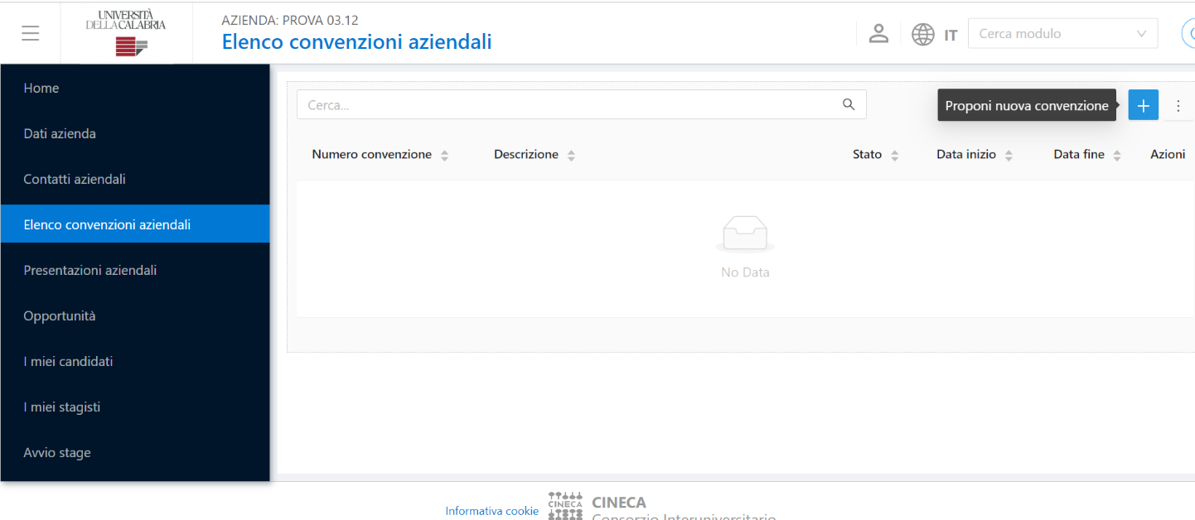
Cliccare su «Elenco convenzioni aziendali».
Quindi sul riquadro con indicato il segno + «Proponi nuova convenzione».
GUIDA UTILIZZO TSP 2.0 – ENTI OSPITANTI

Slide 6
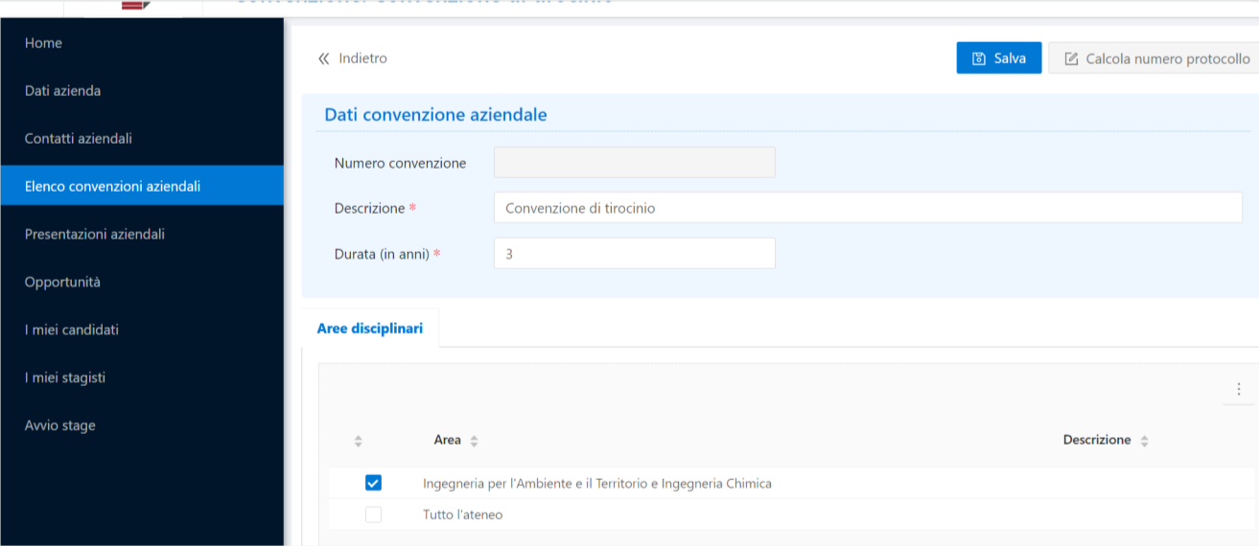
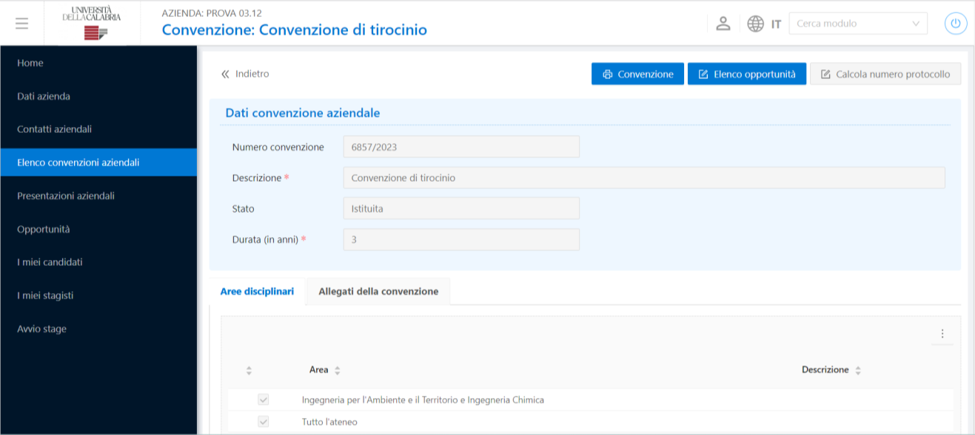
Compilare i campi richiesti e seguire la procedura guidata, selezionando UNA SOLA area disciplinare con cui ci si vuole convenzionare.
Nel caso si vogliano proporre convenzioni con più Aree disciplinari, è necessario proporre più convenzioni (una per ogni Area).
Quando l’Ufficio d’Ateneo accoglierà la proposta, l’ente riceverà il file della convenzione all’indirizzo PEC, lo firmerà digitalmente e dovrà effettuarne l’upload in piattaforma, nella sezione «Allegati della convenzione».
A questo punto, attendere che l’Ateneo passi la convenzione allo stato «Istituita». Da quel momento sarà possibile inserire opportunità di tirocinio o avviare direttamente uno stage con una studentessa/uno studente.
GUIDA UTILIZZO TSP 2.0 – ENTI OSPITANTI

Slide 7
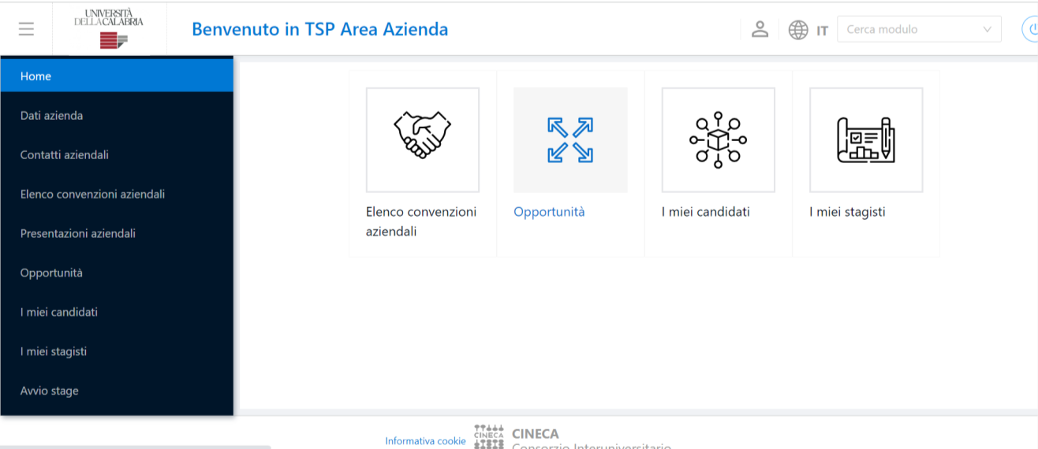
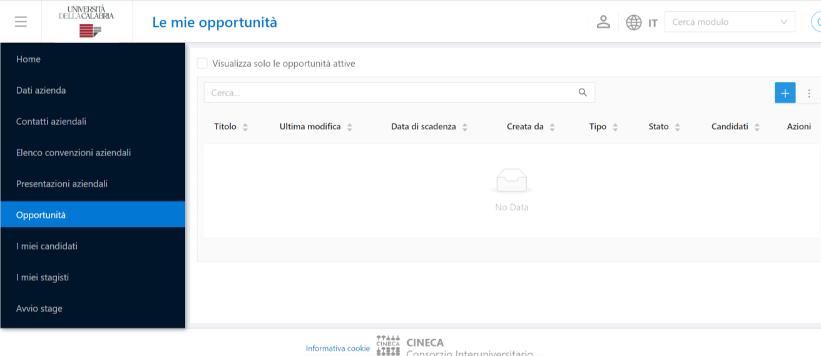
3. Inserimento di un’opportunità di tirocinio
Opzione da scegliere se l’ente ospitante non conosce già il nome del tirocinante e vuole rendere visibile un’opportunità di tirocinio alla quale gli studenti potranno candidarsi in autonomia.
Accedere alla maschera «Opportunità».
Inserire una nuova opportunità cliccando sul riquadro con indicato il segno +.
GUIDA UTILIZZO TSP 2.0 – ENTI OSPITANTI

Slide 8
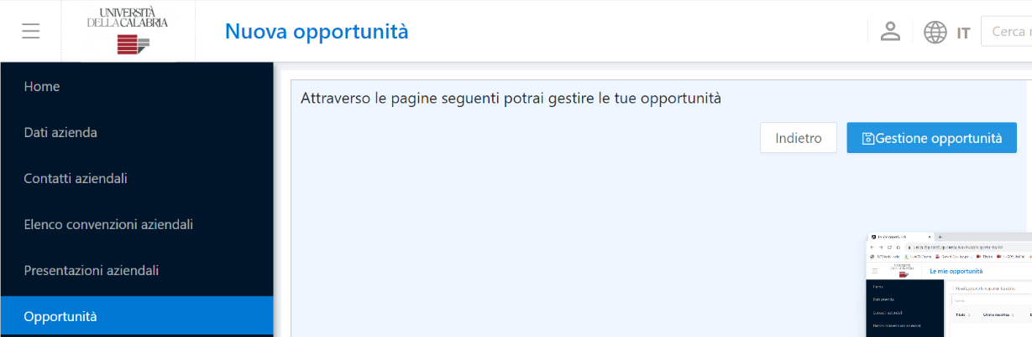
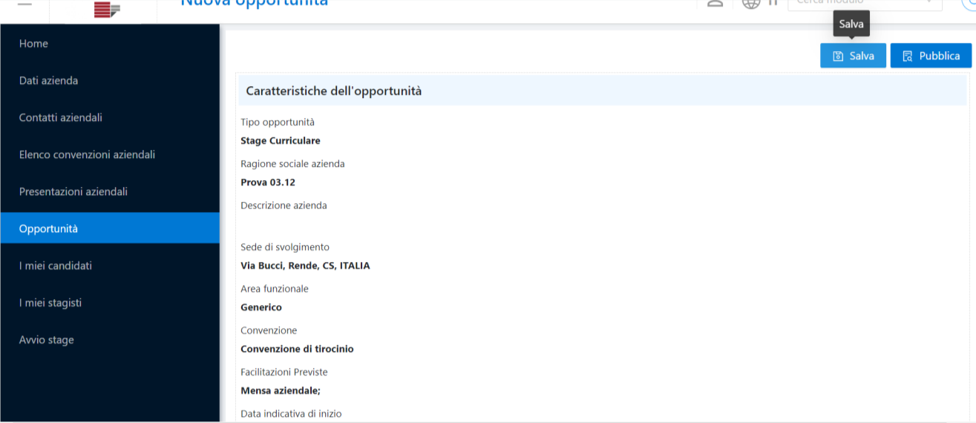
Successivamente, cliccare su «Gestione opportunità».
Inserire le informazioni richieste, rileggere le caratteristiche dell’opportunità e cliccare su «Salva» e «Pubblica».
In seguito all’approvazione dell’opportunità da parte dell’Ufficio d’Ateneo preposto, studentesse e studenti potranno candidarsi all’opportunità inserita.
GUIDA UTILIZZO TSP 2.0 – ENTI OSPITANTI

Slide 9
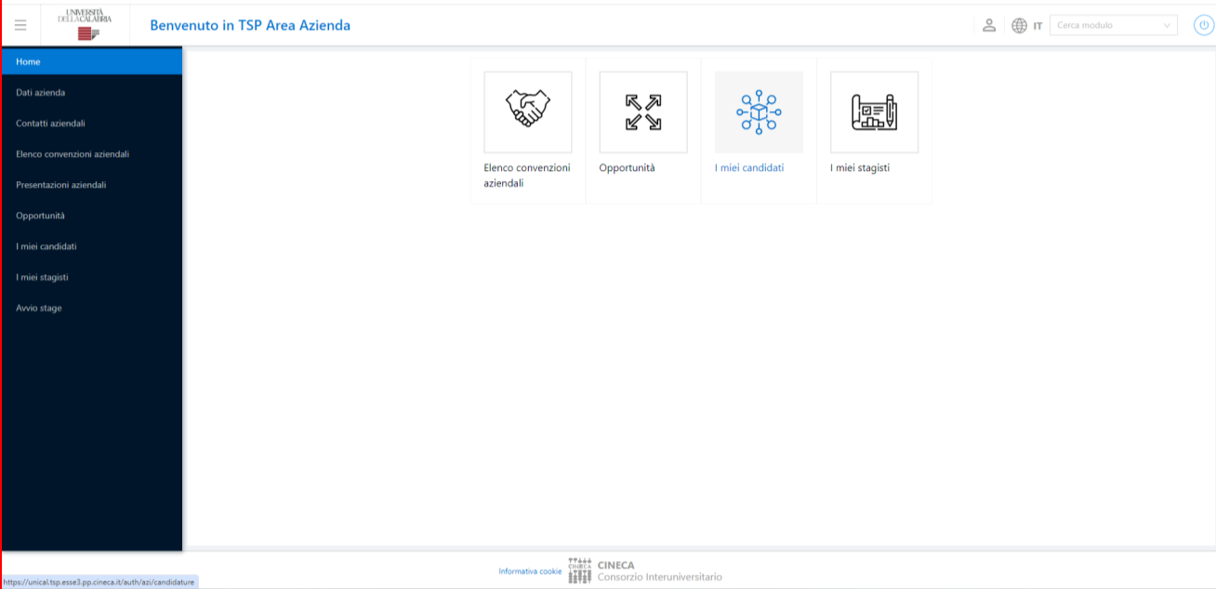
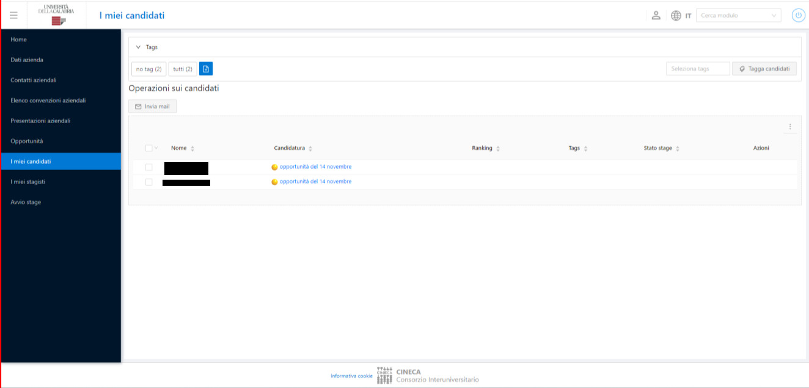
L’azienda può monitorare le candidature nella sezione «I miei candidati».
Nella sezione «I miei candidati» può scegliere la studentessa/lo studente tra coloro che si sono candidati.
GUIDA UTILIZZO TSP 2.0 – ENTI OSPITANTI

Slide 10
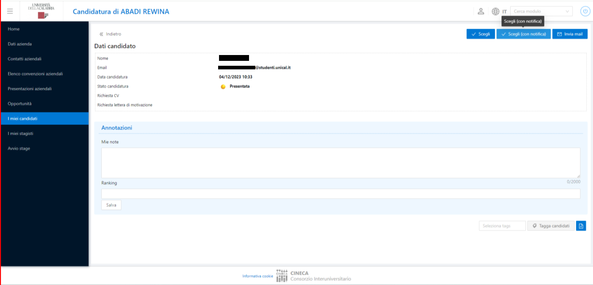
Da questa schermata è possibile accedere alla singola candidatura e, eventualmente, sceglierla cliccando su «Scegli (con notifica)».
Successivamente, l’ente dovrà compilare il progetto formativo (v. punto 5, «Progetto formativo»).
GUIDA UTILIZZO TSP 2.0 – ENTI OSPITANTI

Slide 11
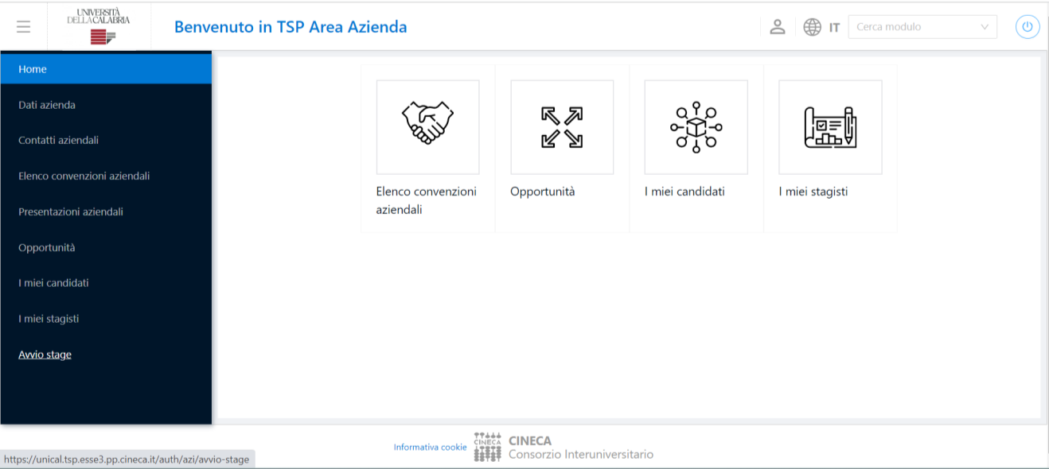
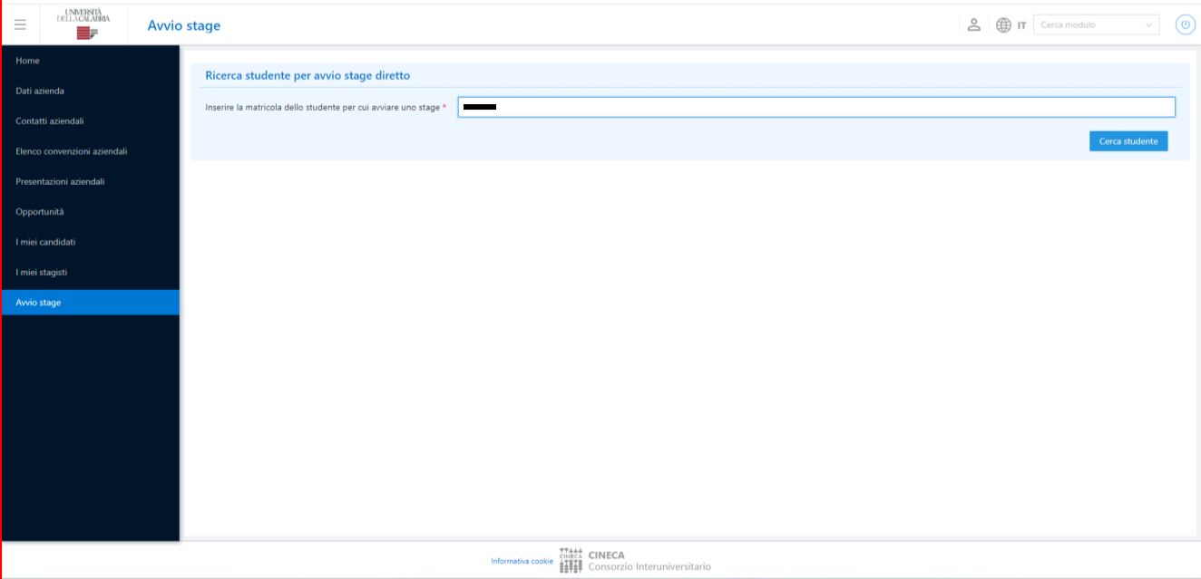
4. Avvio stage
In alternativa all’inserimento di un’opportunità, qualora l’azienda sia venuta in contatto con uno studente (in possesso dei requisiti di carriera) al quale vorrebbe proporre lo stage, è possibile avviare direttamente un tirocinio attraverso la voce di menu «Avvio stage».
Inserire il numero di matricola dello studente e cliccare su «Cerca studente».
GUIDA UTILIZZO TSP 2.0 – ENTI OSPITANTI

Slide 12
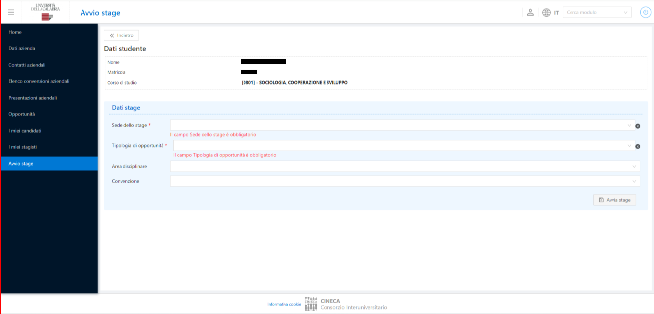
Selezionare, dai menu a tendina, la sede dello stage, la tipologia di opportunità, l’area disciplinare e la convenzione di riferimento.
Inserite tutte le informazioni necessarie, cliccare su «Avvia stage».
Successivamente, l’ente dovrà compilare il progetto formativo (v. punto 5, «Progetto formativo»).
GUIDA UTILIZZO TSP 2.0 – ENTI OSPITANTI

Slide 13
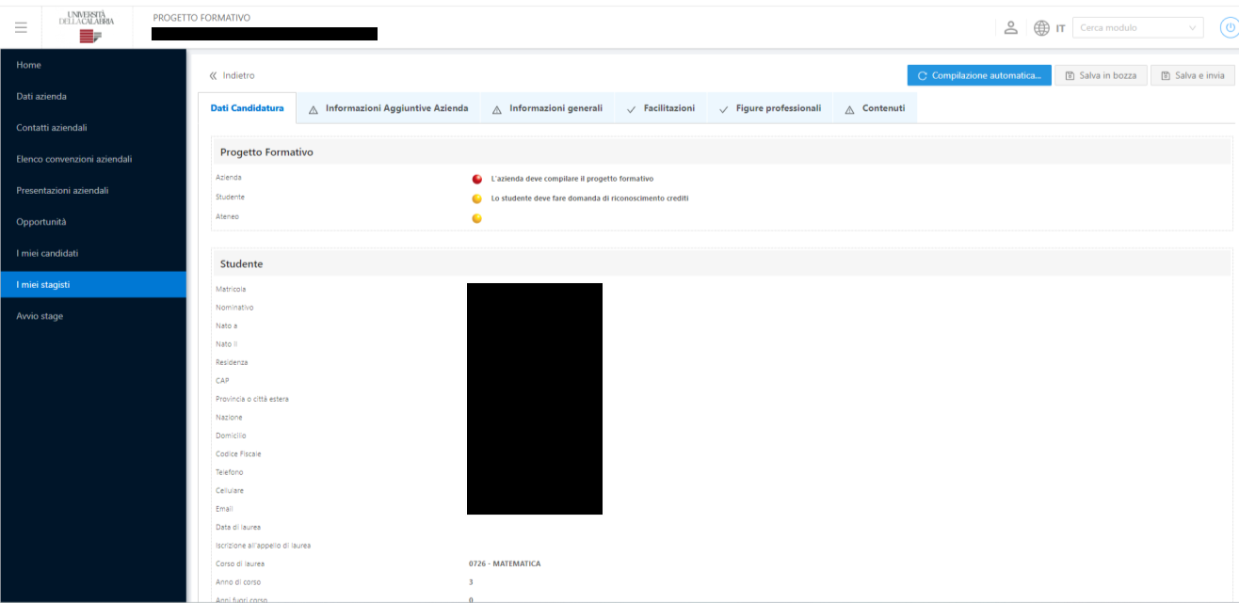
5. Progetto formativo
Confermata la candidatura dello studente a un’opportunità di stage, oppure selezionato direttamente lo studente tramite la funzione «Avvio stage», deve essere compilato il progetto formativo.
Per poter compilare il progetto formativo è consigliabile aver prima:
• inserito il tutor aziendale nella sezione «Area azienda – Contatti»;
• inserito la sede operativa del tirocinio nella sezione «Area azienda – Sedi».
A questo punto sarà possibile compilare i campi richiesti e cliccare su «Salva e invia».
L’ente dovrà attendere l’accettazione da parte dello studente e del tutor accademico e il passaggio allo stato «Avviato» da parte dell’Ufficio d’Ateneo preposto.
Da quel momento la studentessa/lo studente potrà avviare il tirocinio.
GUIDA UTILIZZO TSP 2.0 – ENTI OSPITANTI

Slide 14
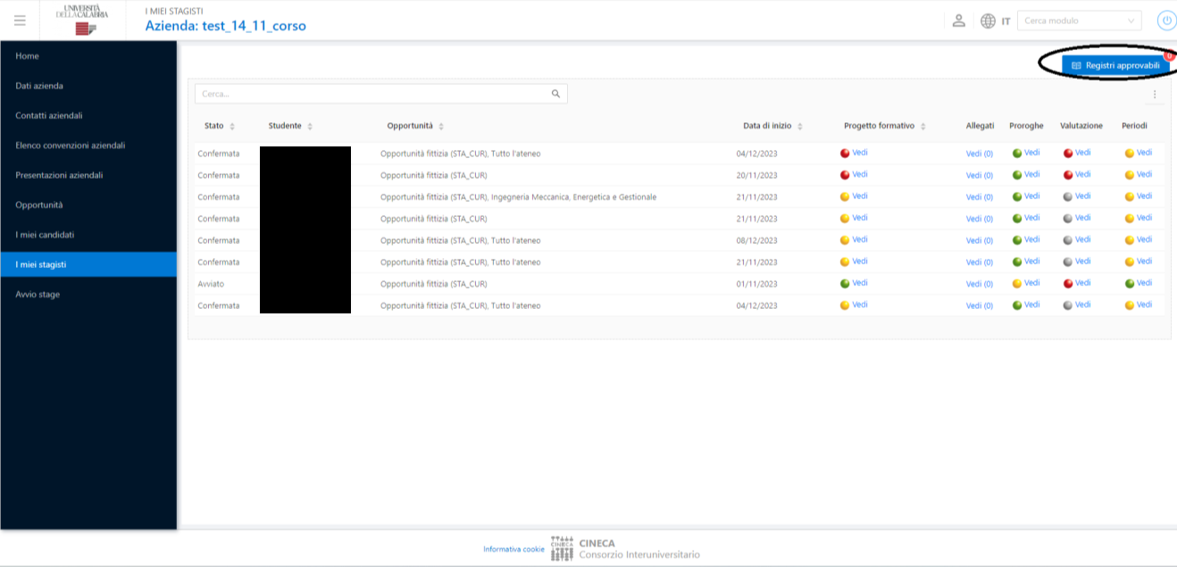
6. Approvazione registro presenze e compilazione questionario
Al termine del periodo di tirocinio, il tutor aziendale deve:
• verificare e approvare il registro presenze (accessibile dalla voce «Periodi», sempre, o dal pulsante apposito, solo al termine dello stage);
• compilare il questionario di valutazione finale (accessibile dalla voce «Valutazione»).
Entrambi sono disponibili nella sezione «I miei stagisti».
GUIDA UTILIZZO TSP 2.0 – ENTI OSPITANTI

